Slide 1









STRATEŠKI PLAN ZPP I RAZVOJ PAMETNIH SELA
Zdravko Tušek
državni tajnik
Konferencija „Pametna sela - EU koncept razvoja ruralne zajednice“, 9. srpnja 2021.

Slide 2
Vizija i strateški ciljevi strategije poljoprivrede
Proizvoditi veću količinu visokokvalitetne hrane po konkurentnim cijenama, održivo upravljati prirodnim resursima u promjenjivim klimatskim uvjetima te doprinijeti poboljšanju kvalitete života i povećanju zaposlenosti u ruralnim područjima.
Strateški cilj 1.
Povećanje produktivnosti i konkurentnosti poljoprivredno-prehrambenog sektora
Strateški cilj 2.
Jačanje održivosti i otpornosti poljoprivrede na klimatske promjene
Strateški cilj 3.
Obnova ruralnog gospodarstva i unaprjeđenje uvjeta života u ruralnim područjima
Strateški cilj 4.
Poticanje inovacija u poljoprivredno-prehrambenom sektoru

Slide 3
Perspektiva poljoprivredne politike
RH u narednom razdoblju
PROGRAM RURALNOG RAZVOJA 2021. - 2022., IZRAVNA PLAĆANJA I SEKTORSKE MJERE
„nova sredstva po starim pravilima” (alokacije iz VFO za 2021. i 2022. + EURI)
Ukupno dostupno 1,75 mlrd €
NACIONALNI PLAN OPORAVKA I OTPORNOSTI 2021. – 2026.
logističko-distributivni centri u sektoru voća i povrća; komasacija i monitoring poljoprivrednog zemljišta; digitalizacija poljoprivrede; unaprjeđenje sustava doniranja hrane
Ukupno 131 mln €
STRATEŠKI PLAN ZPP 2023. - 2027.
mjere poljoprivredne politike koje se financiraju iz proračuna EU-a: izravna plaćanja, mjere ruralnog razvoja, sektorske mjere
Ukupno dostupno 3,42 mlrd €
Akcijski planovi za pojedine nacionalne mjere - programi državne potpore
Notes:
Rekapitulacija dostupnih EU sredstava iz svih izvora u periodu 2021. – 2027. (u EUR):
Program ruralnog razvoja RH (prijelazno razdoblje, 2021. i 2022.; preostalo za ugovaranje + dodatne alokacije VFO+EURI) = 944.010.560
Izravna plaćanja (za 2021. i 2022.) = 777.998.000
Vinski i pčelarski program (alokacije za 2021. i 2022.) = 24.600.000
Nacionalni plan oporavka i otpornosti (2021. – 2026.) = 131.130.135
Strateški plan ZPP-a RH (2023. – 2027.) = 3.422.004.640
Europski strukturni i investicijski fondovi (2021. – 2027.) = Nije moguće procijeniti u ovom trenutku; ukupna omotnica iznosi 8,7 mlrd
UKUPNO (bez ESIF) = 5.299.743.335
Strategija poljoprivrede daje nam smjer razvoja poljoprivrede, ciljeve i prijedlog mjera. Za konkretnu provedbu strategije svaku mjeru treba detaljno razraditi i utvrditi kriterije prihvatljivosti korisnika i ulaganja, posebne uvjete za provedbu te visinu financiranja.
Najveći dio mjera bit će financiran iz sredstava proračuna Europske unije. Kako bismo mogli koristiti ta sredstva, imamo obavezu donije strateški plan za razdoblje od 2021. do 2027. godine. Strateški plan će zamijeniti sadašnji program ruralnog razvoja te će osim mjera ruralnog razvoja obuhvatiti i izravna plaćanja.
Jedan dio mjera predviđenih strategijom neće biti financiran od strane Europske unije. Stoga ćemo njihovu provedbu razraditi kroz akcijski plan za nacionalne mjere.
Na kraju bih naglasila kako je nedavna kriza uzrokovana COVID pandemijom još jednom pokazala koliko je važan poljoprivredni sektor i proizvodnja hrane. Naša je odgovornost da osiguramo dostatnu proizvodnju za potrošače i dohodak za poljoprivrednike. Zato smo ozbiljno shvatili zadatak izrade nove strategije hrvatske poljoprivrede i uključili u taj proces veliki broj sudionika. Želimo biti u tome otvoreni i transparentni.
Tako namjeravamo raditi i u idućim fazama kada će se detaljno propisati uvjeti i kriteriji za korisnike te financijske alokacije i pokazatelji uspješnosti za svaku mjeru.

Slide 4
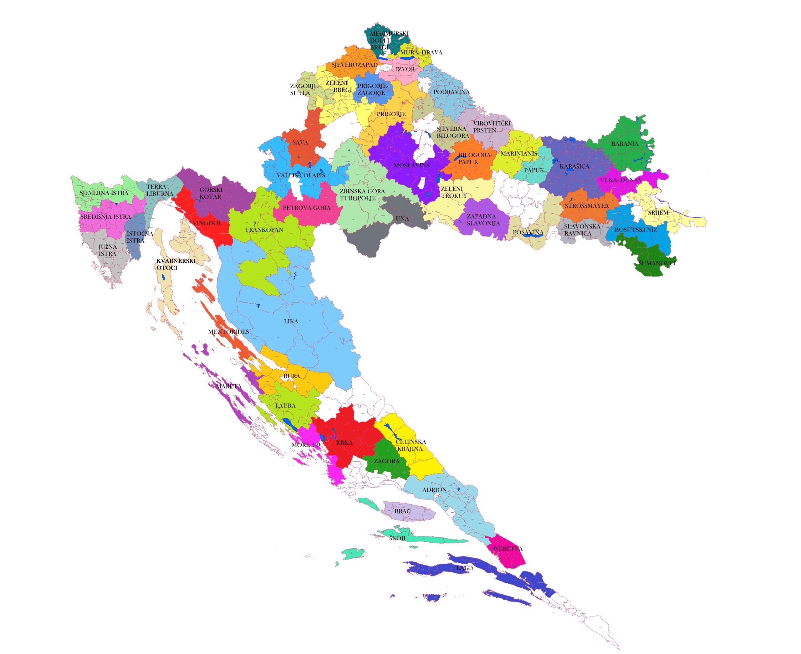
Rezultati PRR – Mjera 19
54 ODABRANA LAG-a
PODRUČJE OBUHVAĆA 2.446.694 STANOVNIKA = 68% RURALNOG STANOVNIŠTVA RH

Slide 5
Rezultati – Mjera 19
ALOKACIJA PRR 2014.-2020. (EUR) | 67.540.725 | UGOVORENO | ISPLAĆENO
 |  | 94,80% | 43,14%
ALOKACIJA PRR ZA PRIJELAZNO RAZDOBLJE 2021. i 2022. (EUR) | 33.198.011 | 0,00% | 0,00%
UKUPNO 2014. – 2022. (EUR) | 100.738.736
2.035 ODOBRENA PROJEKTA NA LAG NATJEČAJIMA
VRIJEDNOSTI 302 mln kuna

Slide 6









Razvoj ruralnih zajednica - „bottom-up”
LEADER + CLLD + PAMETNA SELA
Vizija ruralnih područja do 2040. godine
1991
2014
2023
PAMETNA
SELA
LEADER + CLLD
Europski poljoprivredni fond za ruralni razvoj + Europski socijalni fond + Europski fond za regionalni razvoj + Europski fond za pomorstvo i ribarstvo
2021
2017
LEADER
Europski poljoprivredni fond za ruralni razvoj

Slide 7
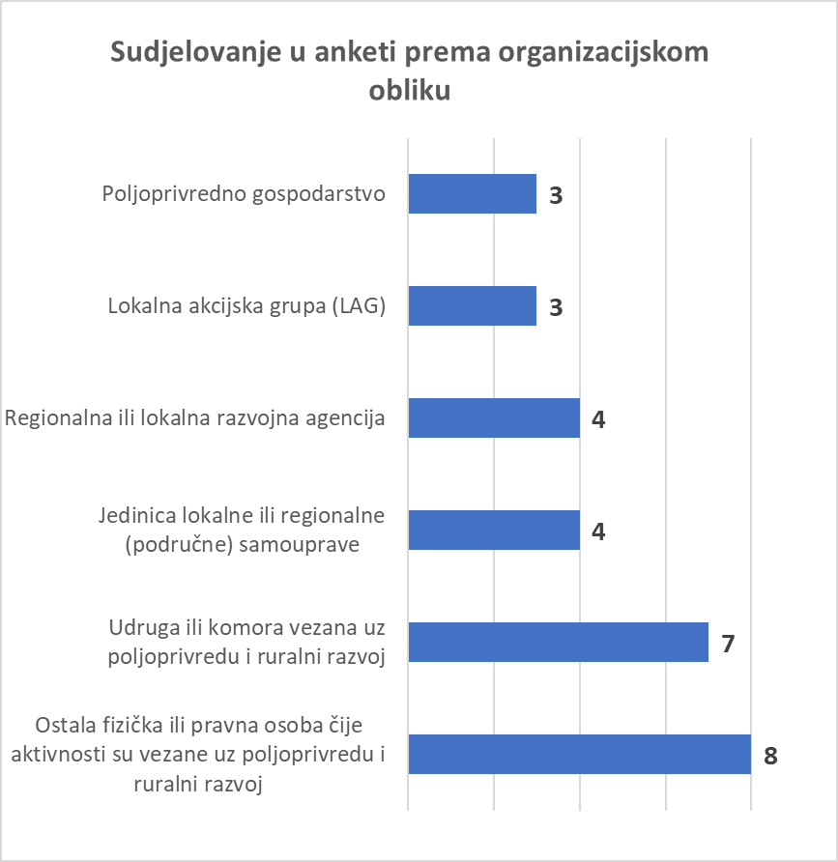
Vizija ruralnih područja do 2040. godine
Hrvatska Nacionalna ruralna mreža: 416 članova → odazvalo se anketi: 29
Stanje: depopulacija, investicije samo u
osnovnu lokalnu i društvenu infrastrukturu,
razvoj poljoprivrede „odvojen” od razvoja ruralnih prostora, neiskorištavanje potencijala, niska razina digitalne pismenosti
Vizija: mladi ostaju na selu, financiranje
lokalnih projekata, udruženi poljoprivredni proizvođači, kvaliteta zajedništva u lokalnoj sredini jamac je uključenosti u lokalne, regionalne i nacionalne strategije

Slide 8
Tipovi intervencija u Strateškom planu ZPP-a
IZRAVNA PLAĆANJA
SEKTORSKI PROGRAMI
RURALNI RAZVOJ
osnovna potpora dohotku
dodatna preraspodijeljena potpora
dodatna potpora za mlade poljoprivrednike
dobrovoljni programi za klimu i okoliš (eko-sheme)
proizvodno vezana potpora
zaokruženi iznos za male poljoprivrednike
vino (obavezni program) (ima omotnicu)
pčelarstvo (obavezni program) (ima omotnicu)
voće i povrće (obavezni program), hmelj, maslinovo ulje i stolne masline, ostali sektori (do 5% omotnice za IP)
klima, okoliš i ostale obveze upravljanja (obavezna mjera)
područja s prirodnim ograničenjima
specifična ograničenja zbog obveznih zahtjeva
ulaganja
uvođenje mladih poljoprivrednika
upravljanje rizicima (obavezna mjera)
suradnja
razmjena znanja i iskustava

Slide 9

LEADER u razdoblju 2023. – 2027.
Min 5% omotnice EPFRR
za provedbu LEADER-a
Europski poljoprivredni fond za ruralni razvoj
EIP-AGRI; Obzor 2020
ESIF 2021. – 2027.
Drugi izvori financiranja
LAG-ovi
„NETWORKING”
ISKUSTVO
FINANCIRANJE
STRATEGIJE
Notes:
Strategije = lokalne razvojne strategije + strategije pametnih sela

Slide 10
Pametna sela - izazovi
Definicija
u pravnom okviru ne postoji; pilot projekt EK
Uključenost
aktivno sudjelovanje, konsenzus
Strategija
odnos s LRS, „vlasništvo”, sadržaj
Financiranje
pravila fondova iz kojih se pojedine aktivnosti financiraju; korisnik
Pokazatelji
definirati milestones & targets prije osiguranog financiranja

Slide 11

HVALA NA PAŽNJI!
www.ruralnirazvoj.hr www.poljoprivreda.gov.hr

